Slide 1



Capacitación de Python
Instructor: Sergio Garzón
by

Slide 2


CURSO DE PYTHON
Clase 5

Slide 3

OPERADORES EN PYTHON
Operadores Aritméticos:
Se utilizan para realizar operaciones matemáticas, como ser suma, resta, multiplicación, división, resto o residuo y exponenciales.
Lista de operadores:
Suma: +
Resta: -
Multiplicación: *
División: /
División entera: //
Módulo: %
Exponente: **

Slide 4
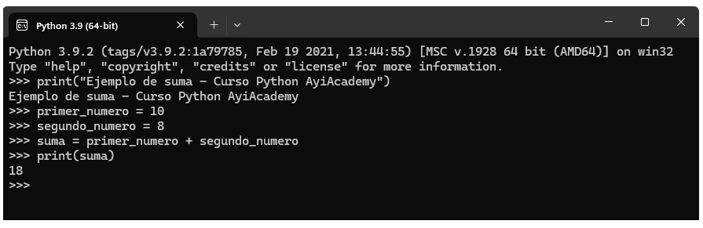
OPERADORES EN PYTHON
Suma: También llamada adición. Símbolo del operador en Python (+)
Veamos un ejemplo en código Python:

Slide 5
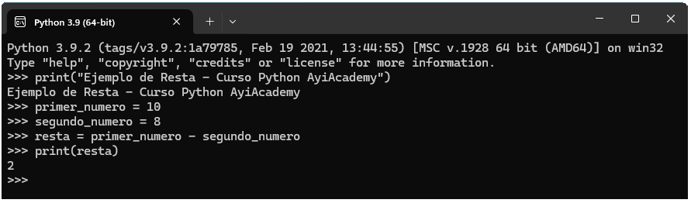
OPERADORES EN PYTHON
Resta: También llamada sustracción. Símbolo del operador en Python (-)
Veamos un ejemplo en código Python:

Slide 6
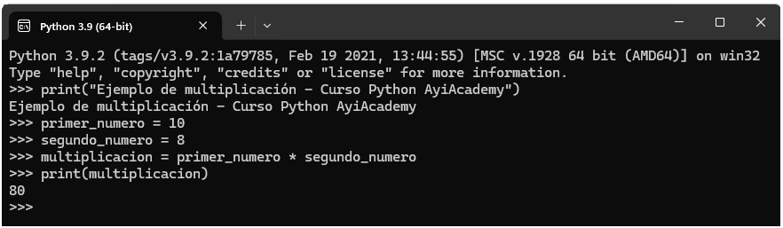
OPERADORES EN PYTHON
Multiplicación: También llamado producto. Símbolo del operador en
Python (*)
Veamos un ejemplo en código Python:

Slide 7
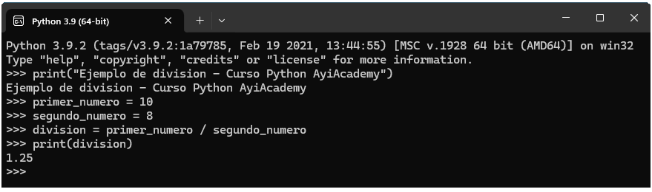
OPERADORES EN PYTHON
División: Símbolo del operador en Python (/)
Veamos un ejemplo en código Python:

Slide 8
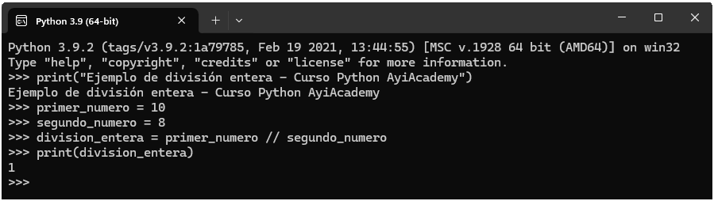
OPERADORES EN PYTHON
División entera: Símbolo del operador en Python (//)
La diferencia con la división común, es que se obtiene un valor entero.
Veamos un ejemplo en código Python:

Slide 9
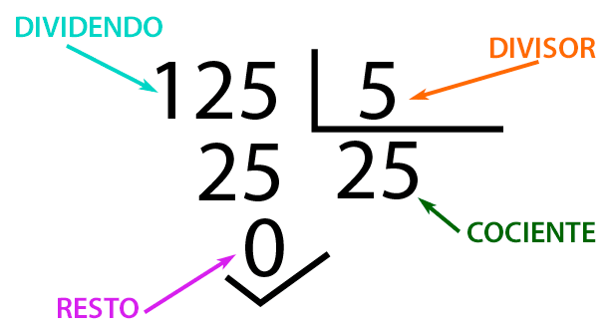
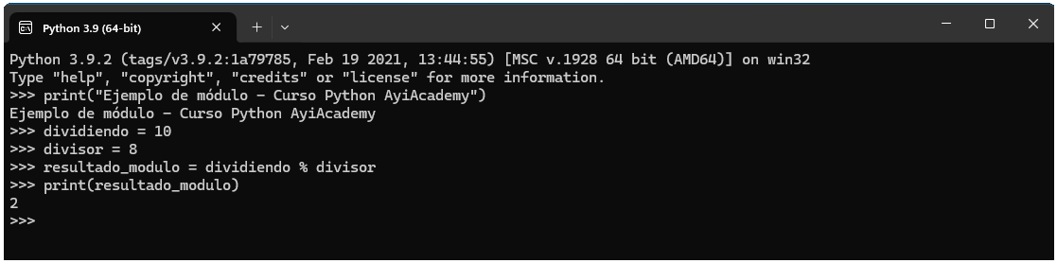
OPERADORES EN PYTHON
Módulo: También llamado resto. Es el resultado de una división, no
es el cociente. Símbolo en Python (%)
Recordemos las partes de una división:
Veamos un ejemplo en código Python:

Slide 10
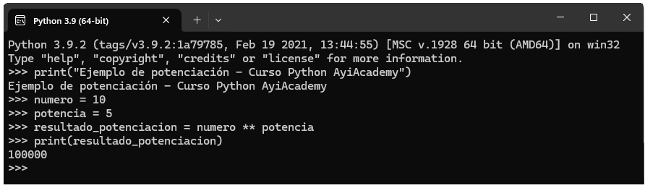
OPERADORES EN PYTHON
Exponente: O también potencia. Símbolo del operador en Python (**)
Veamos un ejemplo en código Python:

Slide 11

OPERADORES EN PYTHON
“AHORA VAMOS A PRACTICARLO”

Slide 12







Gracias
“Transformamos realidades co-creando soluciones de alto impacto”
by

